Slide 1
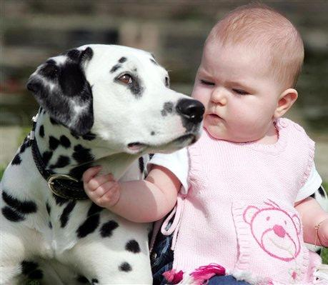
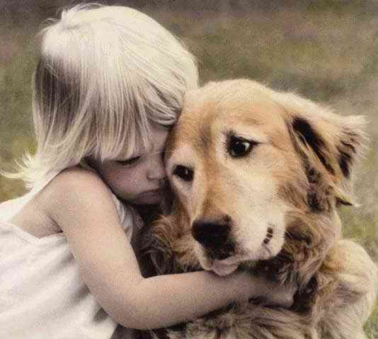
СОБАКА – ДРУГ ЧЕЛОВЕКА
Старшая группа
Воспитатель: Журба Елена Евгеньевна

Slide 2
Волк и дикая собака

Slide 3
Первый помощник человека

Slide 4
Охрана и охота

Slide 5
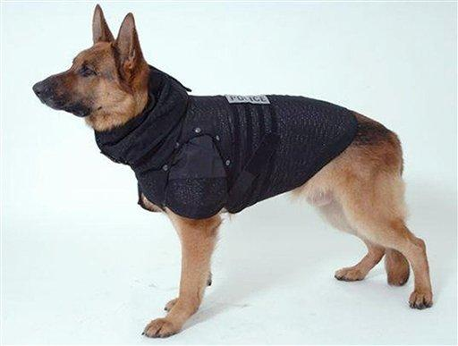
Боевые собаки

Slide 6
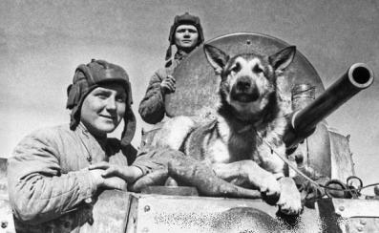
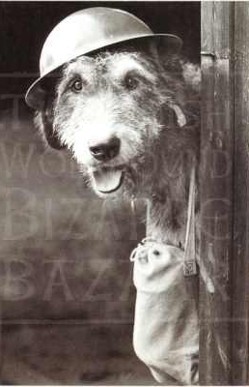
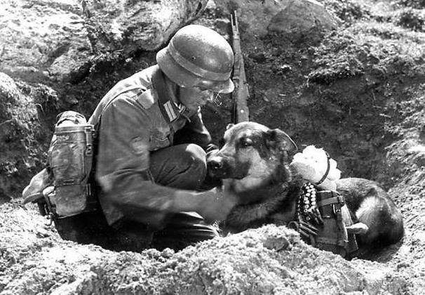
Во время Великой Отечественной войны
Notes:
У нас уважают собаку недаром.
Собака на фронте была санитаром,
Связистом, сапёром, порою собаки
На танки фашистов бросались в атаки.
Да, на войне получалось и так,
Что «тигры», «пантеры» боялись собак!

Slide 7
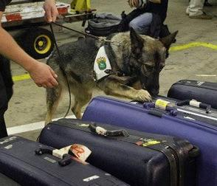
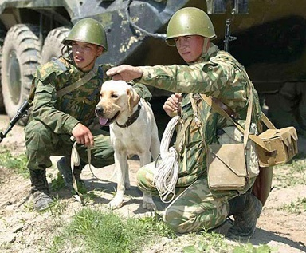
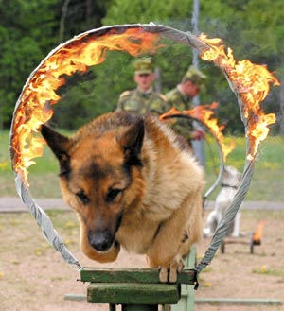
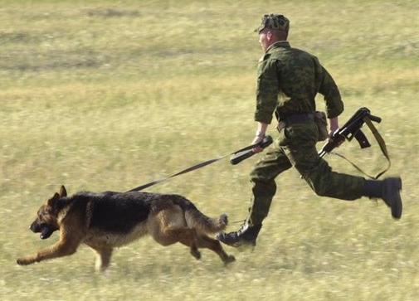
Защитно-караульная служба

Slide 8
Спасатель и водолаз

Slide 9
Поводырь и терапевт

Slide 10
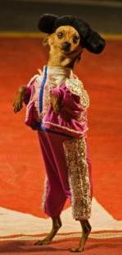
Артист

Slide 11
Пастух и охранник

Slide 12
Космонавт и извозчик

Slide 13
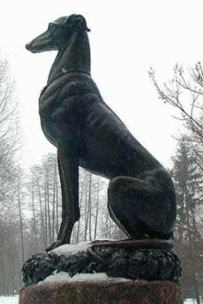
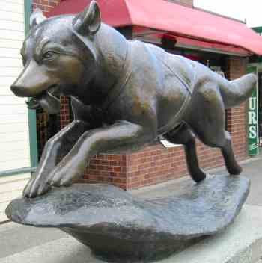
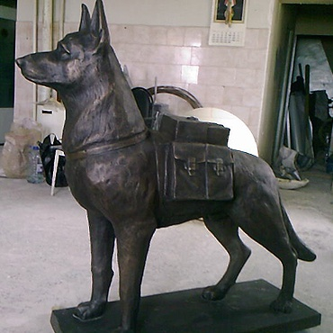
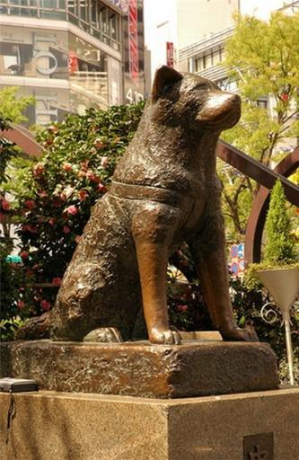
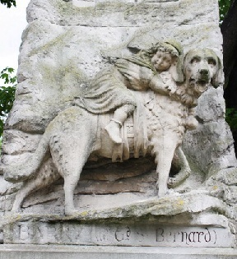
Памятники собакам

Slide 14
Физкульт-минутка

Slide 15
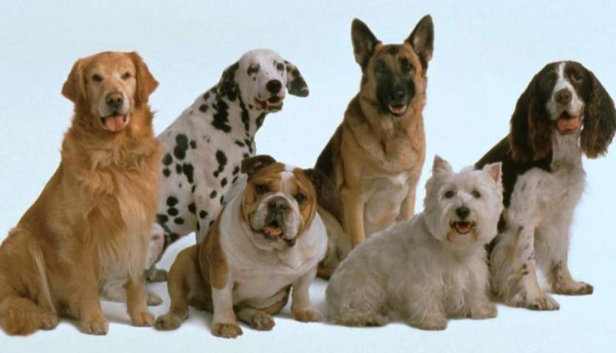
Разнообразие пород

Slide 16
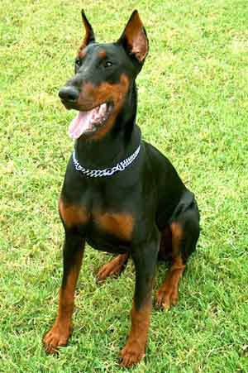
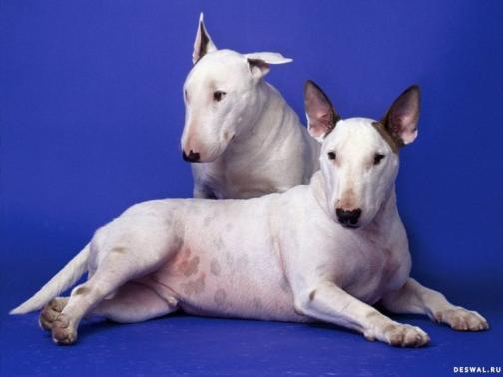
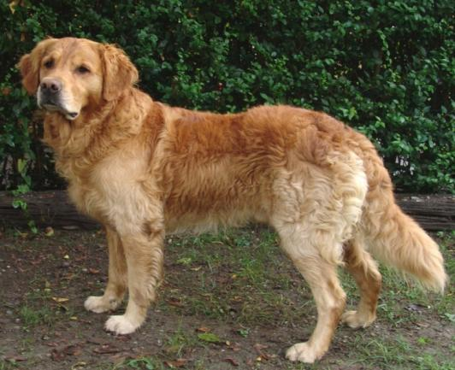
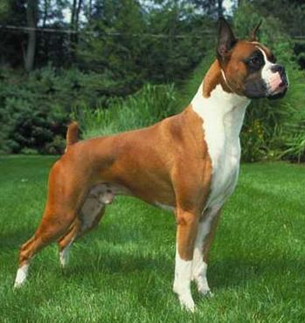
Служебные породы
Notes:
(слева на право) доберман, бультерьер, немецкая овчарка, ретривер, боксёр, шотландская овчарка (колли)

Slide 17
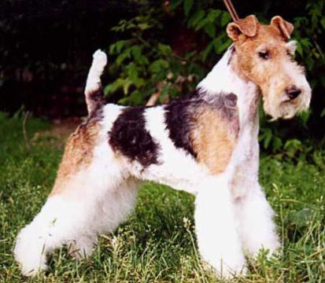
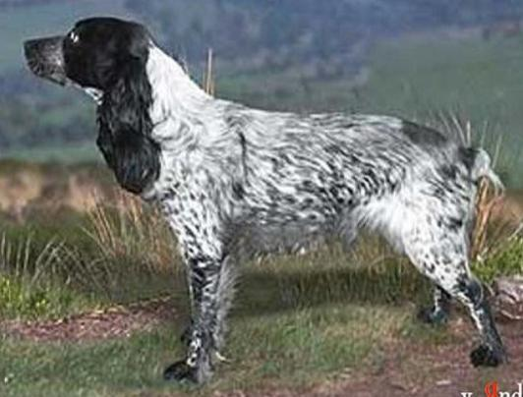
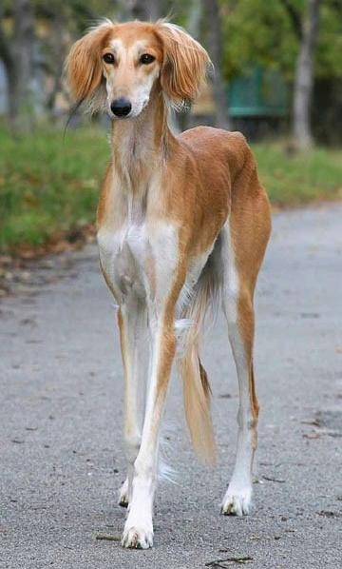
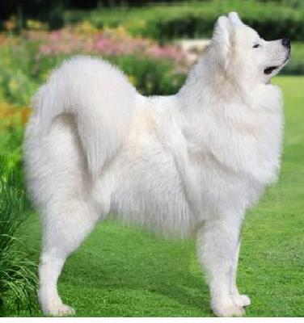
Охотничьи породы
Notes:
(слева на право) фокстерьер, такса, русский спаниель, лайка, борзая, сеттер

Slide 18
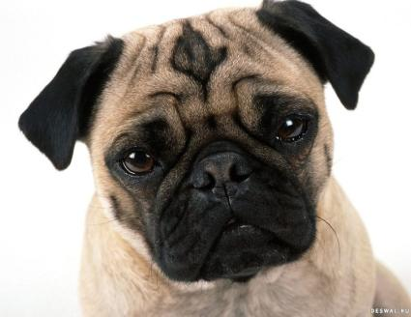
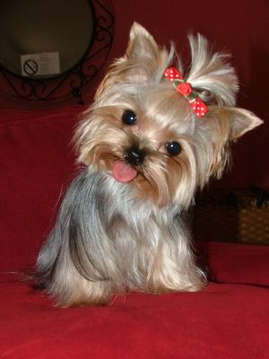
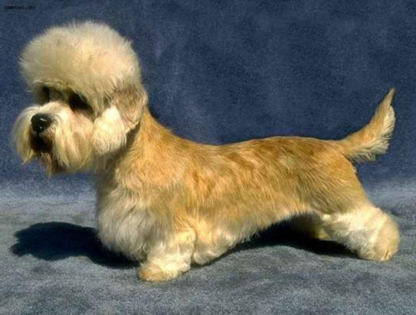
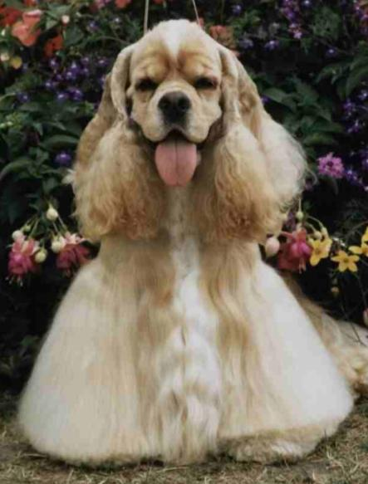
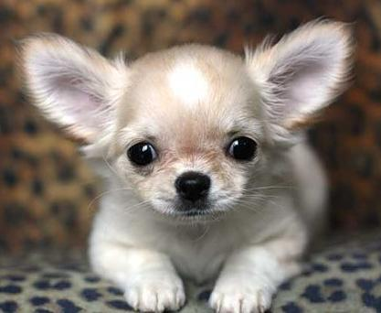
Декоративные породы
Notes:
(сверху вниз) мопс, китайская хохлатая собачка, английский бульдог, денди-динмонт терьер, чихуахуа, йоркширский терьер, американский спаниель

Slide 19
Кто будет хозяином щенка?
Коля?
Саша?
Андрей?

Slide 20
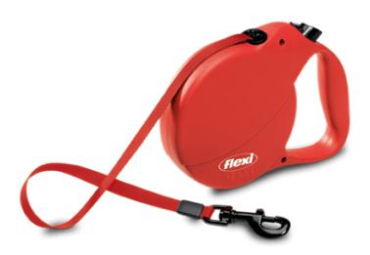
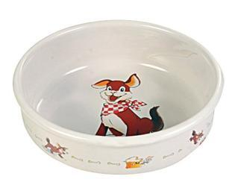
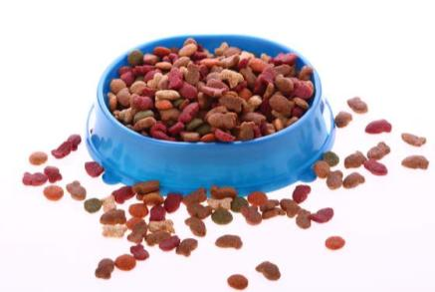
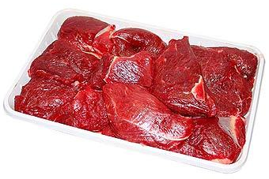
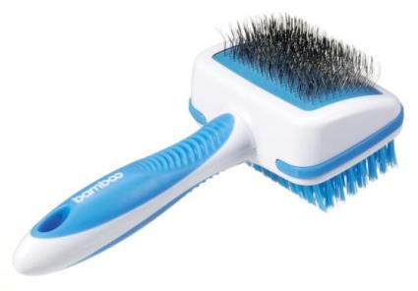
Что нужно для собаки

Slide 21
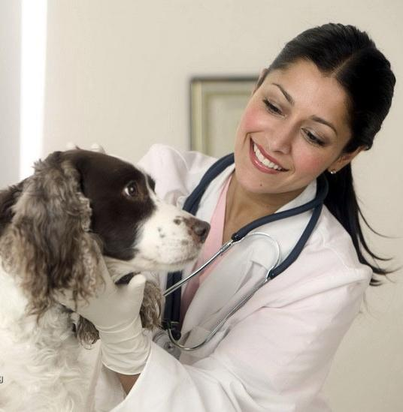
Собака заболела

Slide 22
Собака – друг человека

